Slide 1

INTERNET - Hálózatok

Slide 2

TARTALOM
Hálózat típusok
NFC, PAN, LAN, WLAN, WAN, VPN.
IP címek
UTP, STP, FTP, Coax, Fiber(üvegszálas)
IPv4, IPv6 (logikai)
MAC cím (fizikai)
Kábel típusok
WIFI
Rádióhullámok
Különböző frekvenciák
2.4GHZ, 5GHZ, 6GHZ
WIFI 5, WIFI 6, WIFI 7
BLUETOOTH vs. WIFI
NFC
Múltja, de főleg a jövője

Slide 3
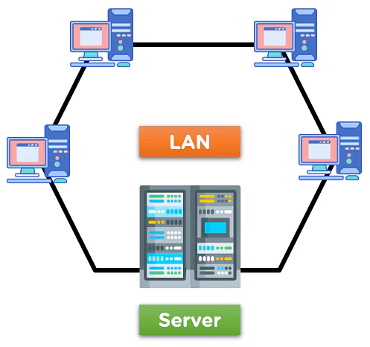
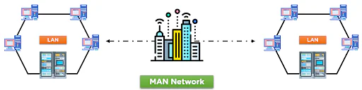
Az első magyarországi „commercial” mobilhálózat 1990. október 15.-én indult el. Westel cégnéven. (később T-Mobile)
Hálózat típusok
PAN – Personal Area Network
LAN – Local Area Network
MAN – Metropolitan Area Network
WAN – Wide Area Network
Hatótáv: régiók, országok(internet)
NFC – Near Field Communication
Hatótáv: pár méteres távolság, fizikailag közel lévő eszközök összeköttetése
Biztonságosabb, gyorsabb, kisebb(méretében, bonyolultságában)
Hatótáv: város, kerület
Kábeles összeköttetés -> gyors
Sebezhetőbb, drágább fenntartás(for obvious reasons)
Nagyrészt vezetéknélküli összeköttetés(rádió tornyok, műholdak)
Lassabb, de nagyobb területet is fed le
Nehezebb a hackerek kizárása a hálózatból(lehetetlen)
A számítógépes hálózat egy csatlakozás 2 vagy több hálózati eszköz között. pl:pc, router, switch stb.

Slide 4
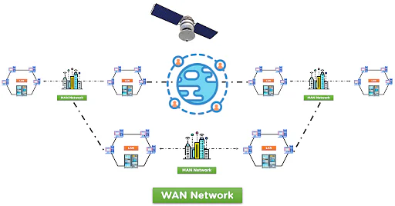
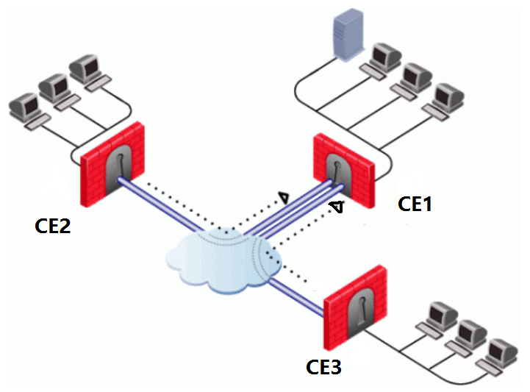
Hálózat típusok
A számítógépes hálózat egy csatlakozás 2 vagy több hálózati eszköz között. pl:pc, router, switch stb.
WLAN – Wireless LAN
VPN –Virtual Private Network
Hatótáv: mint a LAN
Rádióhullámot használ
A wifi is ilyen
Wikipedia:
A virtuális magánhálózat lehetővé teszi a felhasználók számára, hogy egy megosztott vagy nyilvános hálózaton keresztül úgy küldjenek és fogadjanak adatokat, mintha számítógépeik közvetlenül kapcsolódnának a helyi hálózathoz.
Felhasználása:
Céges hálózatok
Internet használat
Előnyei:
„Kamu” geolokáció – IP cím használata (csatlakozott szerver lesz a látható kliens)
Privát böngészés – internet szolgáltató sem lát bele
Free-Wifi esetén nagyon ajánlott
Hátrányai:
Lassú
A VPN szolgáltató látja az adatforgalmat
Az első magyarországi „commercial” mobilhálózat 1990. október 15.-én indult el. Westel cégnéven. (később T-Mobile)

Slide 5
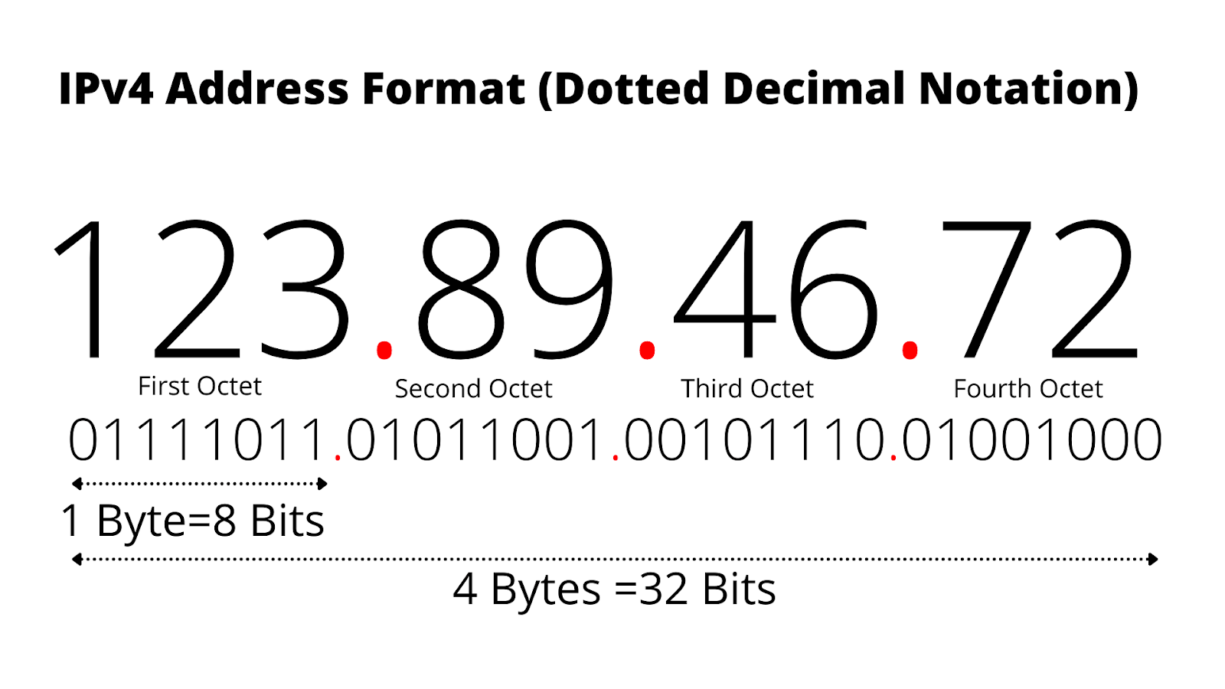
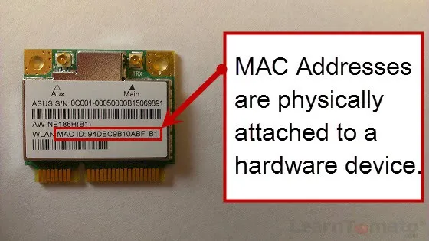
Mi az az IP cím?
Azonosító
Logikai cím – IPv4(255**4) pl: 192.168.10.39
Az interneten való kommunikációhoz szükséges cím, hogy honnan küldi és hova kapja a csomagokat.
Van több verzió is pl: IPv6(255**16) - fe80:0000:0000:0000:0202:b3ff:fe1e:8329
Fizikai cím
Minden eszköznek, ami képes csatlakozni az internetre egyedi MAC címe van(azonosító).
Olyan mint az embernél a DNS kb…
Pl: 00-B0-D0-63-C2-26
Lényegében az IP címek egyedi azonosítók az interneten, hogy mindenki megtaláljon mindenkit, akár egyesével.

Slide 6
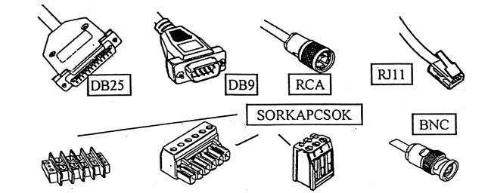
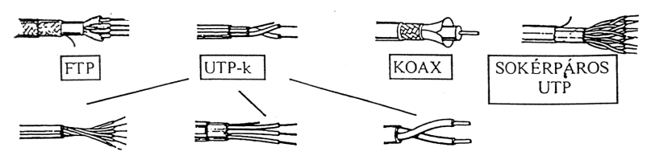
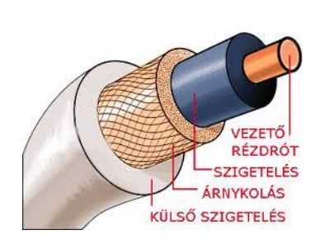
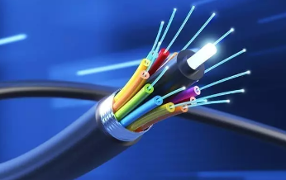
Kábelek (vezetékes adatátviteli közeg)
UTP, STP, FTP
1. kategória: hang minőségű átvitel (pl. telefon vonalak)
2. kategória: 4 Mbit/s sebességű átvitelre képes vonal (helyi beszélgetés)
3. kategória: 10 Mbit/s sebességű átvitelre képes vonal (Ethernet)
4. kategória: 20 Mbit/s sebességű átvitelre képes vonal
6. Kategória 1000Mbit/s sebességű átvitelre képes vonal (Gigabit Ethernet)
5. kategória: 100 Mbit/s sebességű átvitelre képes vonal (Fast Ethernet)
Coax
Üvegszálas (Fiber Optic)
Alapsáv - szélessáv
Fényforrás – átvitel - fényérzékelő
Beszéd, digitális jel – televíziós jel, analóg jel

Slide 7
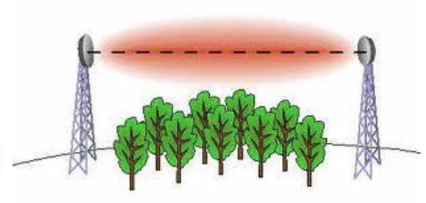
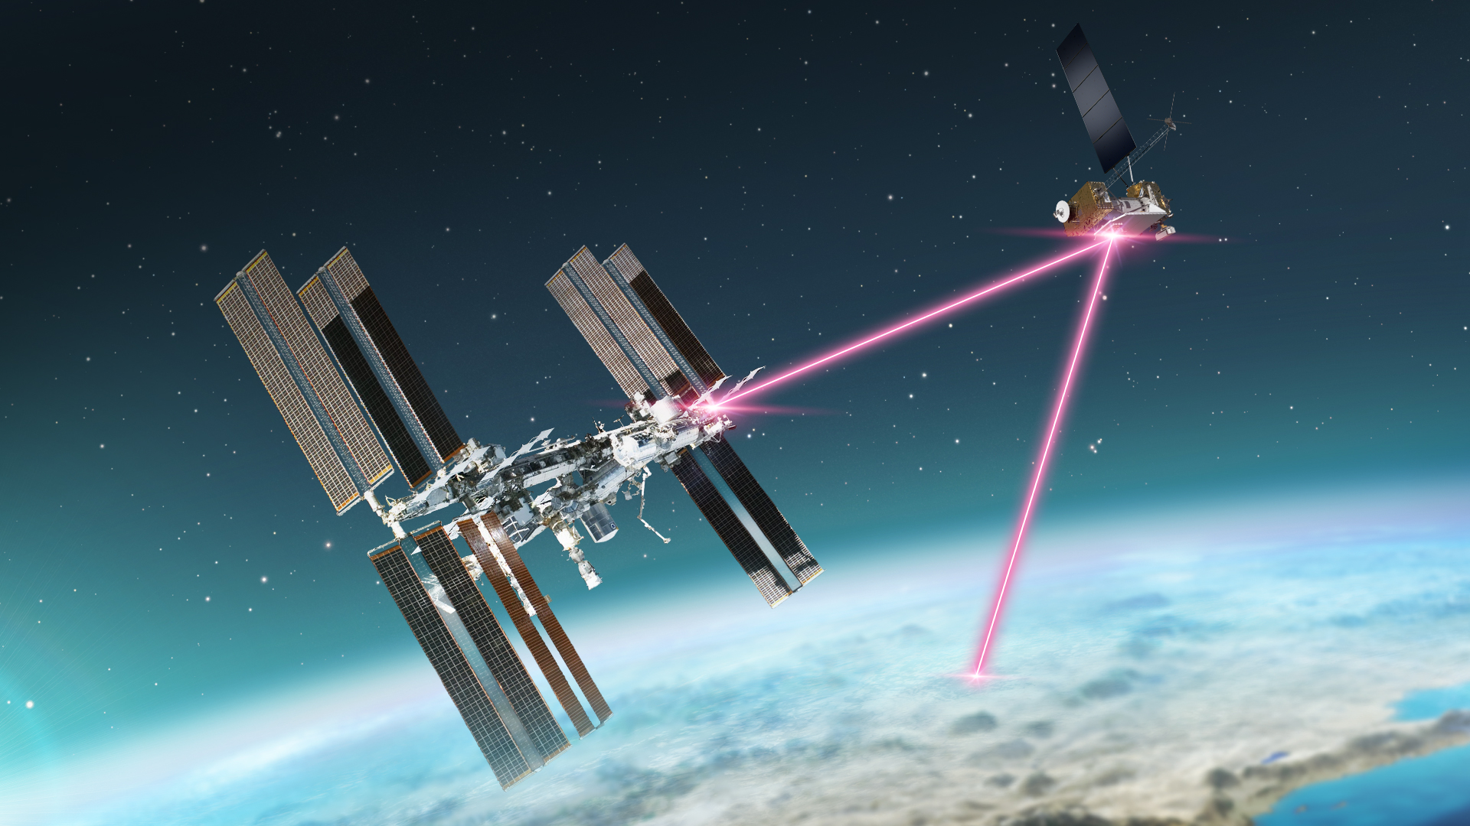
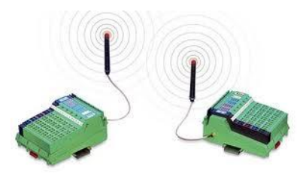
Vezeték nélkül…
Infravörös adatátvitel
Lézeres
Rádióhullámú
Mikrohullámú
2-40Ghz tartomány
Antenna tornyok
Hatótáv: kb 100km
Előnyei:
A jel erősítése megoldható( több torony)
Nagy távú átvitel
Hátrányai:
Időjárás függő
Lehallgatható
Frekvencia kiosztását az állam végzi
Nagy sávszélesség
Kiváló adatbiztonság
Más eszköz nem zavar be
Nagyon rövid hatótáv, számít az irányzék is
Pl: TV,Projektor, stb. távirányító
Max sebesség: 16Mbit/s

Slide 8
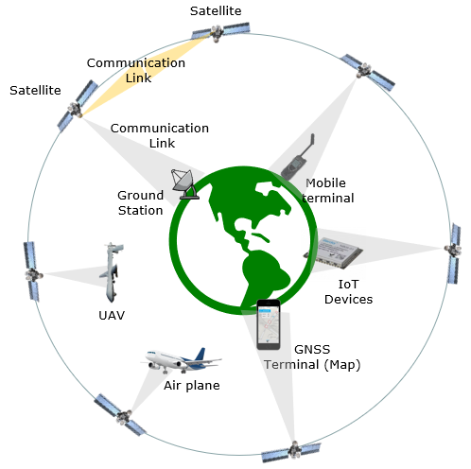
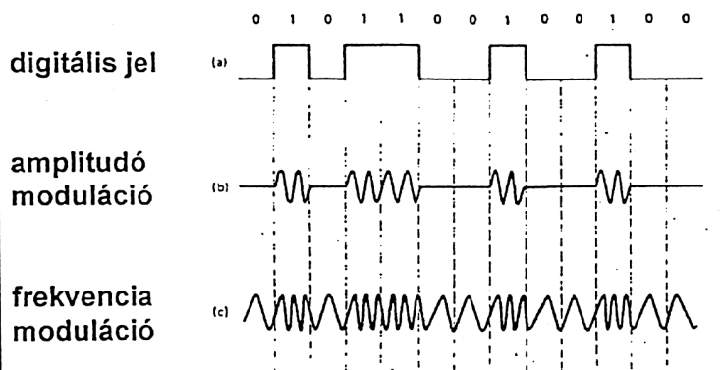
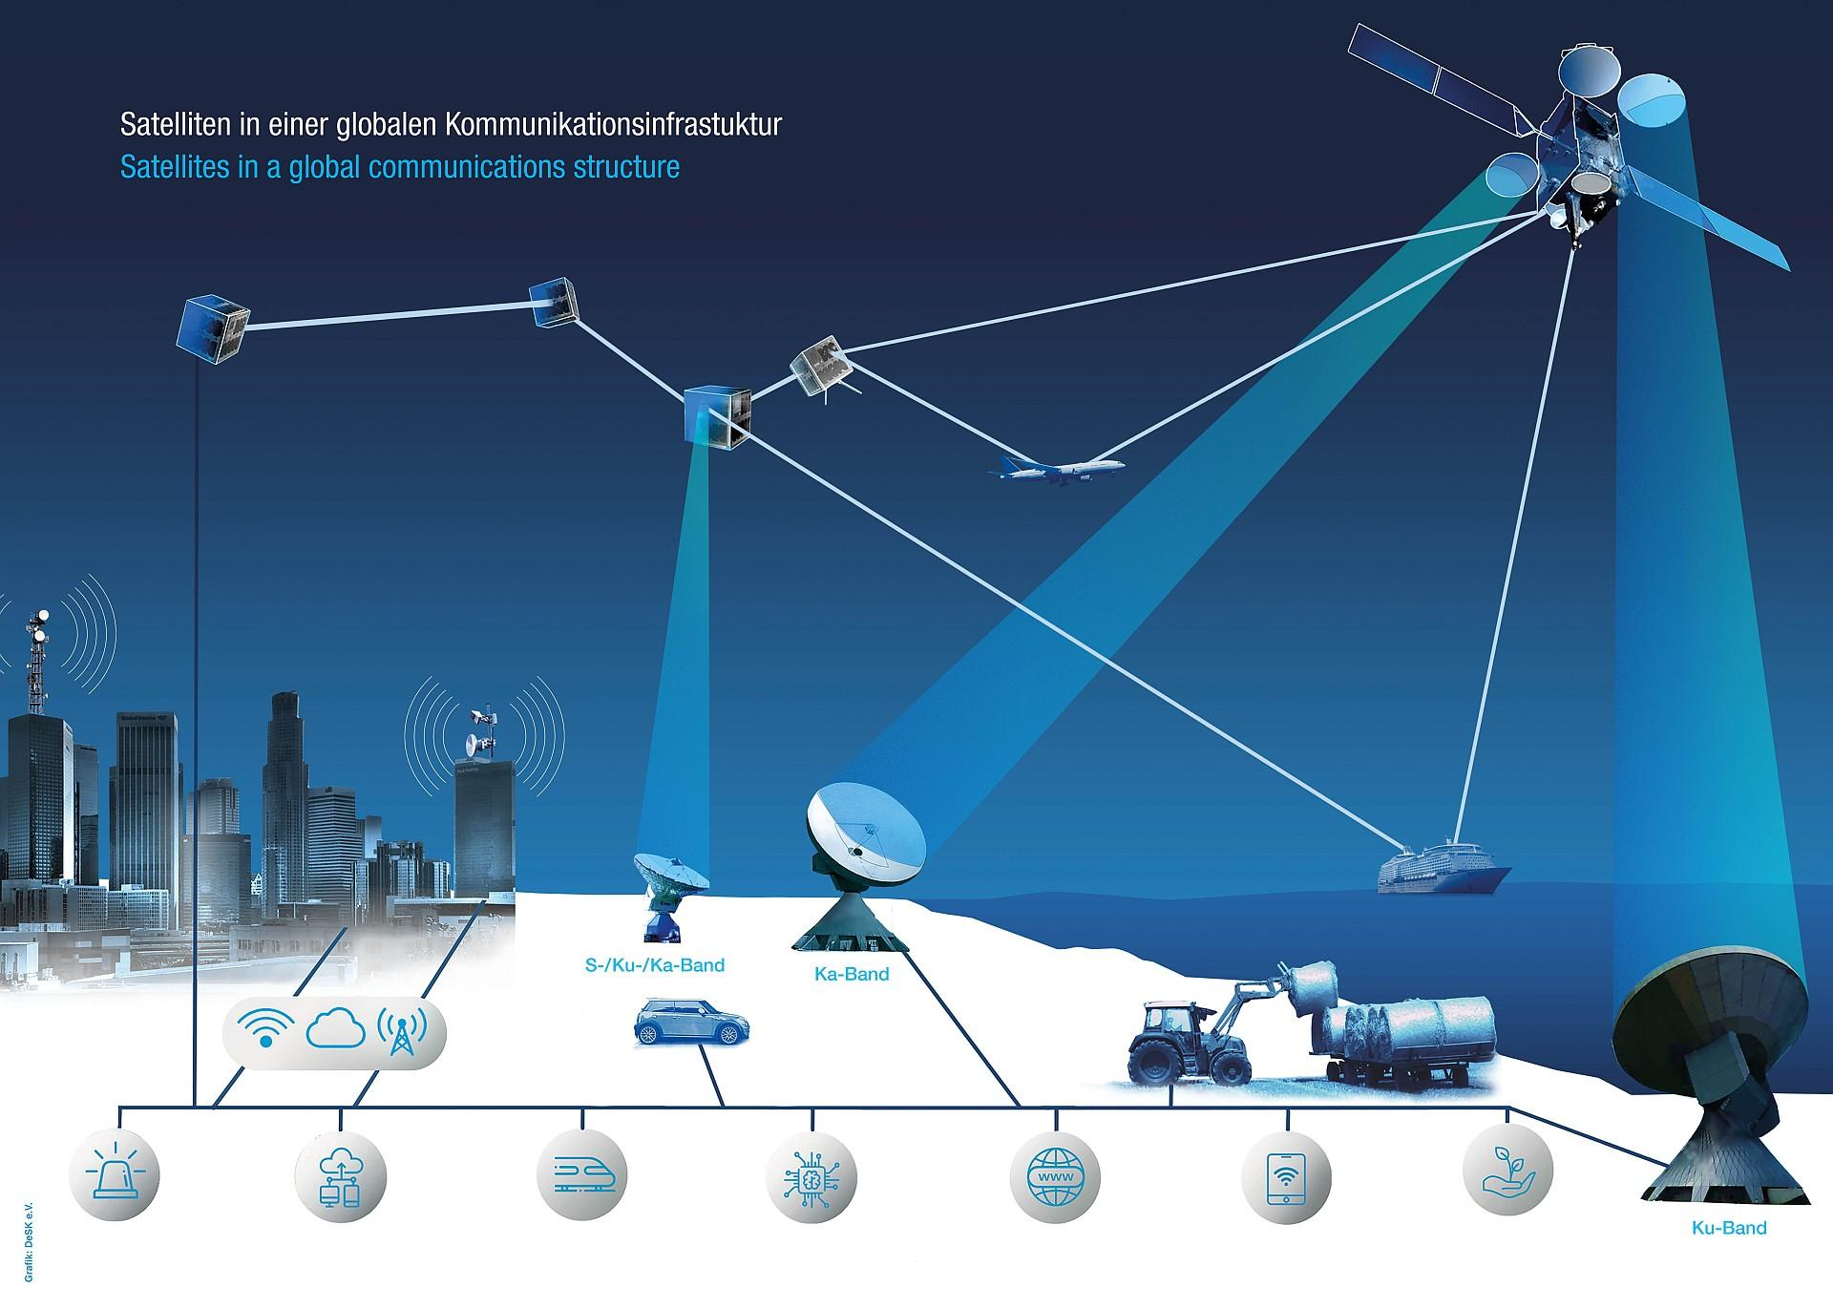
Vezeték nélkül…
Bluetooth (5.2 – 2020. jan. 7.)
Rövid hatótávú rádiós kapcsolat (~240m, 2Mbit/s)
Alacsony energiafogyasztás
Nem akadály a fal
Internet nélküli GPS támogatás
Műholdas
2,4ghz frekvenciasáv használata (79 db 1Mhz)
1600/mp változás történik random(szórt spektrum)
Keringési sebesség = a földével
KB: 36000km magasan
Hátrányok:
Lehallgatható, nagy késés(nagy táv)
Frekvencia: 3.7-4-4 Ghz
A felküldött jeleket felerősítve küldik vissza

Slide 9
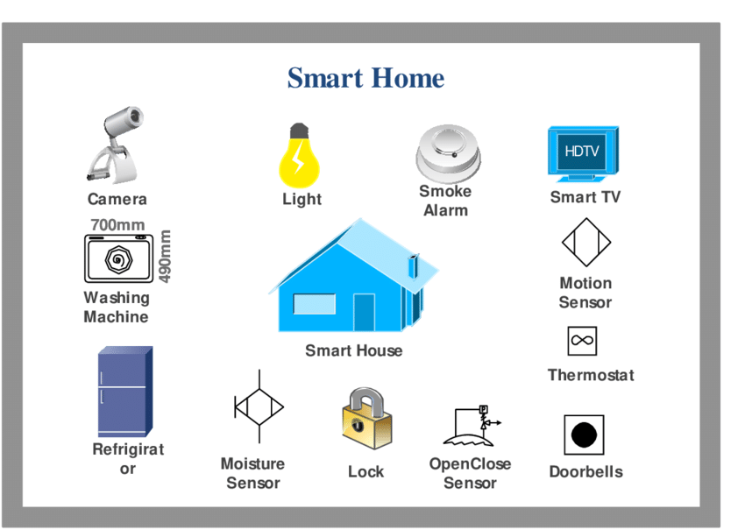
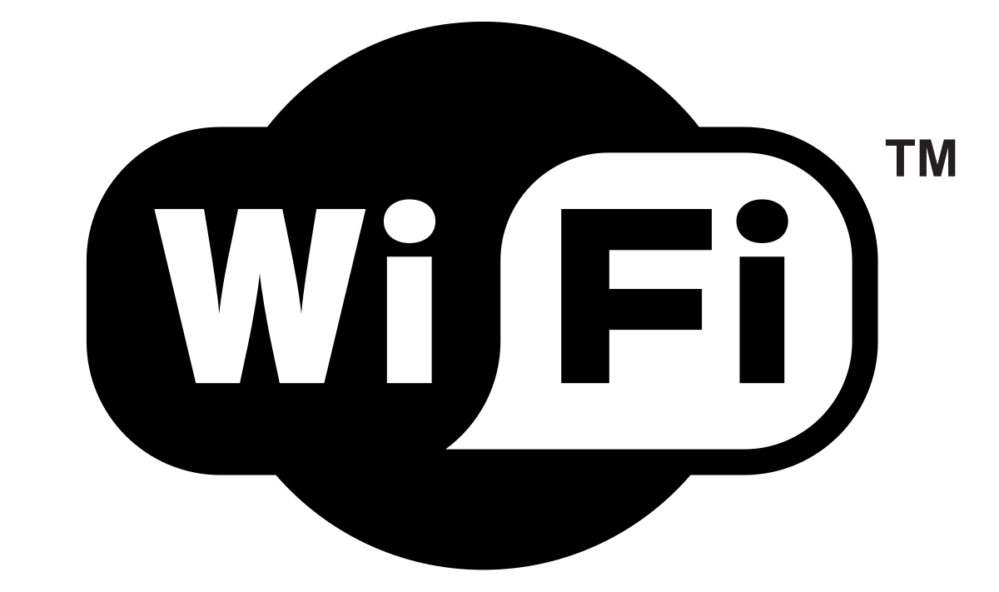
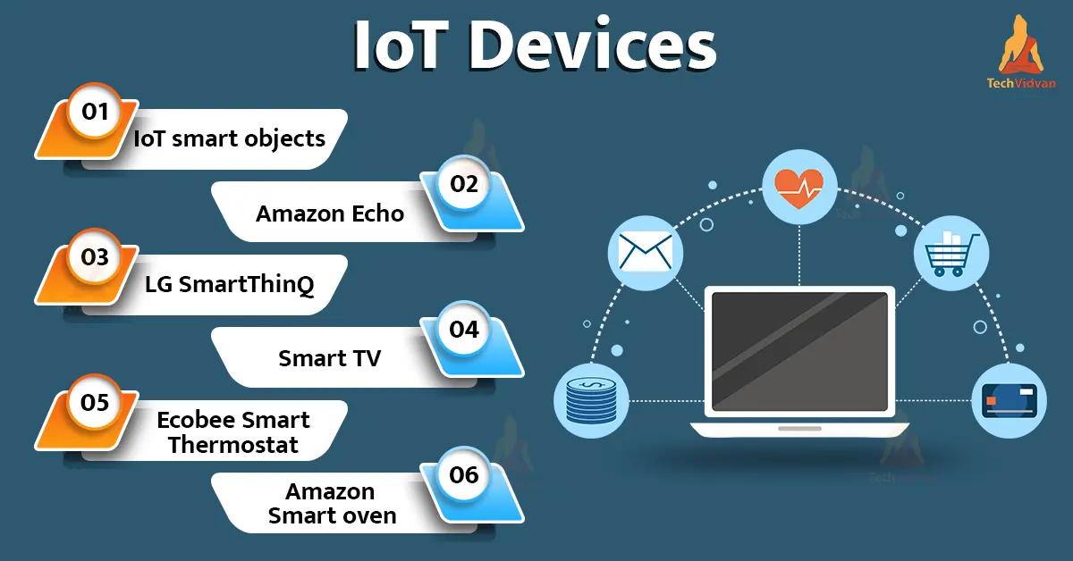
Vezeték nélkül… Wifi
Wifi
Wikipédia:
vezeték nélküli mikrohullámú kommunikációt (WLAN) megvalósító, széleskörűen elterjedt szabvány (IEEE 802.11)
802.11 – Wifi 0.1 – 1997 – 2,4ghz – 0.9 Mbit/s
802.11ac – Wifi 5 – 2013 – 5ghz – 500 Mbit/s
802.11ax – Wifi 6 – 2018 – 2,4-5ghz – max 9600 Mbit/s
Wifi Alliance – Global Organization
Forradalmasította az internet-hozzáférést
Pl: IOT eszközök, MESH hálózatok, mobil eszközök
Azért használ 2.4 és 5 ghz-es frekvenciákat, mert azok nincsenek licenselve sehol. Szabadon használhatóak.
Notes:
The first device to be WiFi certified was Apple's iBook laptop in 1999.
In 2012, researchers at the University of South Florida created a WiFi router powered by a plant, using a technology called "Plant-Microbial Fuel Cells" (PMFCs).
The longest WiFi connection ever recorded was made in 2007 by the Swedish Space Agency, which established a connection with the International Space Station over a distance of 230 miles (370 km).
WiFi has been used to create some unusual and innovative art installations, such as a "WiFi forest" in South Korea that used WiFi signals to create a mesmerizing light display.
In 2015, a man in the UK legally changed his name to "TalkTalk Telecom WiFi" after his favorite internet service provider.

Slide 10
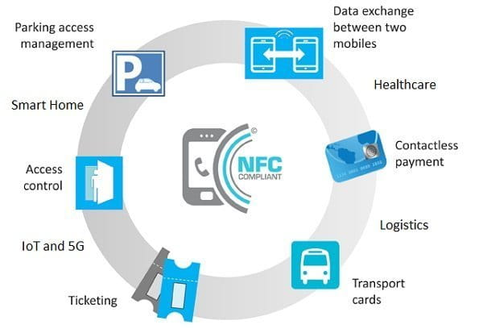
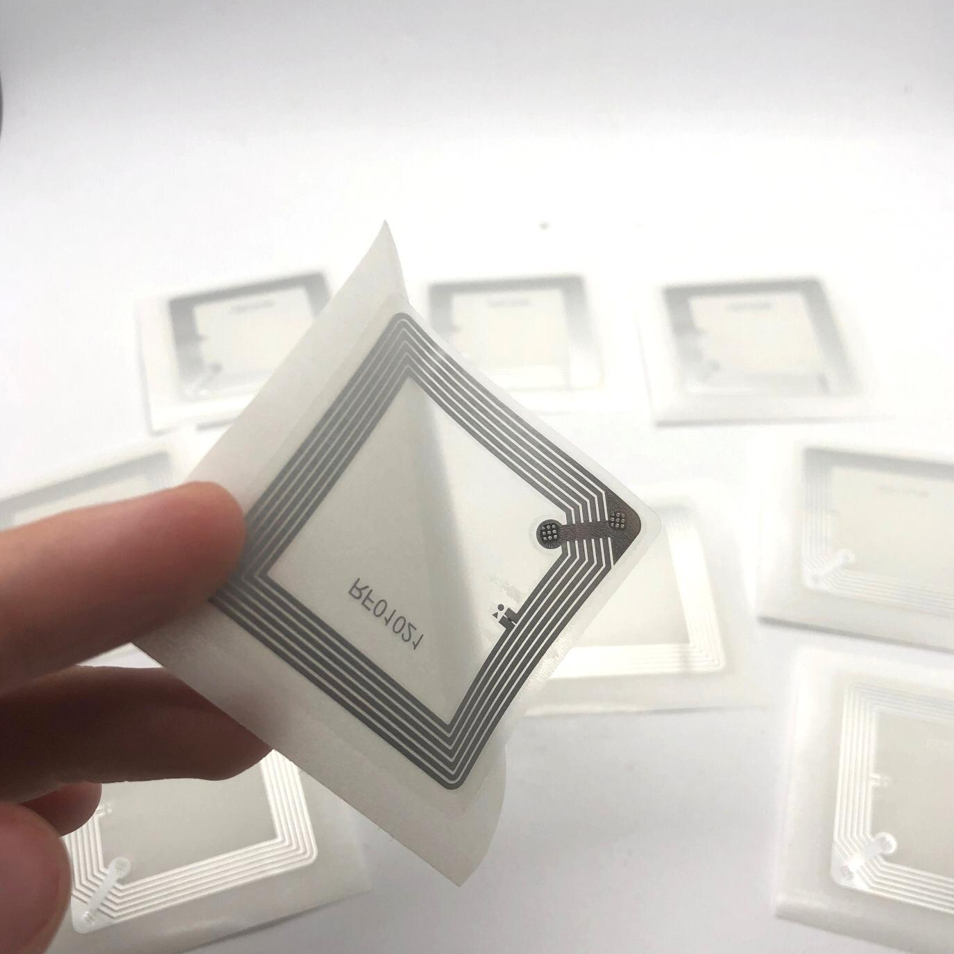
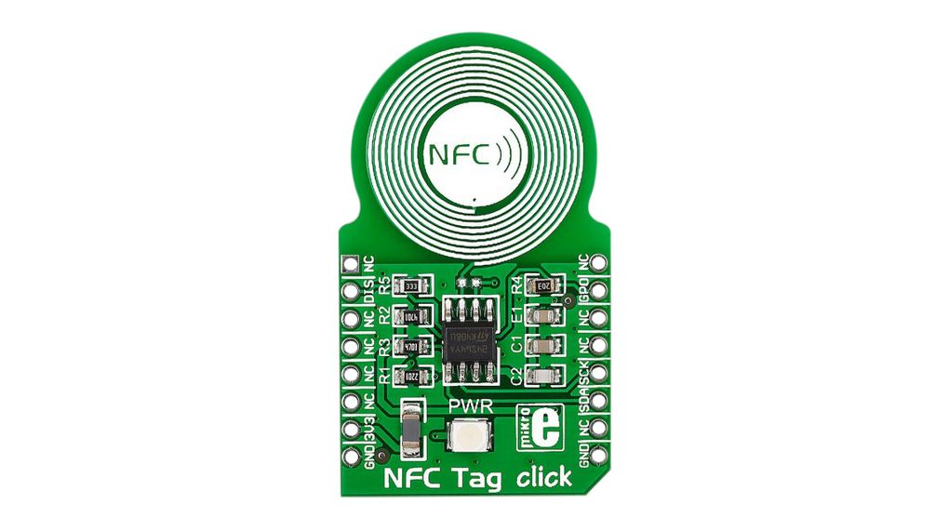
Vezeték nélkül… NFC
NFC – Near Field Communication
Rádiós kommunikáció
Hatótáv: max pár centi
Használható gyorsabb kapcsolat létrehozására
Vannak energiát nem igénylő eszközök is pl: nfc kártya, tag
Felhasználási területek:
ApplePay, GooglePay, PayPass fizetések
Wifi, Bluetooth kapcsolat gyorsított párosítás
Telefonok közötti adatcsere
Személyi igazolvány
QoL – Quality of Life
Játékok – Skylanders, Amiiboo
Pici töri
2004 - A Nokia, Philips és a Sony alapításával létrejön a Near Field Communication (NFC)
Biztonság nincs – Man-in-the-middle támadások, lehallgatás(max pár méterről)
Tömegközlekedés
Fesztiválok
Notes:
Ki mire használt eddig NFC-t?

Slide 11


Lézeres adatátvitel
How NOT to land an orbital rocket booster
How to land an orbital rocket booster
Notes:
Ki mire használt eddig NFC-t?

Slide 12
Köszönöm a figyelmet
Források
Importance of Types of Networks: LAN, MAN, and WAN | Simplilearn
Near Field Communication – Wikipédia (wikipedia.org)
Adatátviteli eszközök (uni-obuda.hu)
Google Képek

